Slide 1
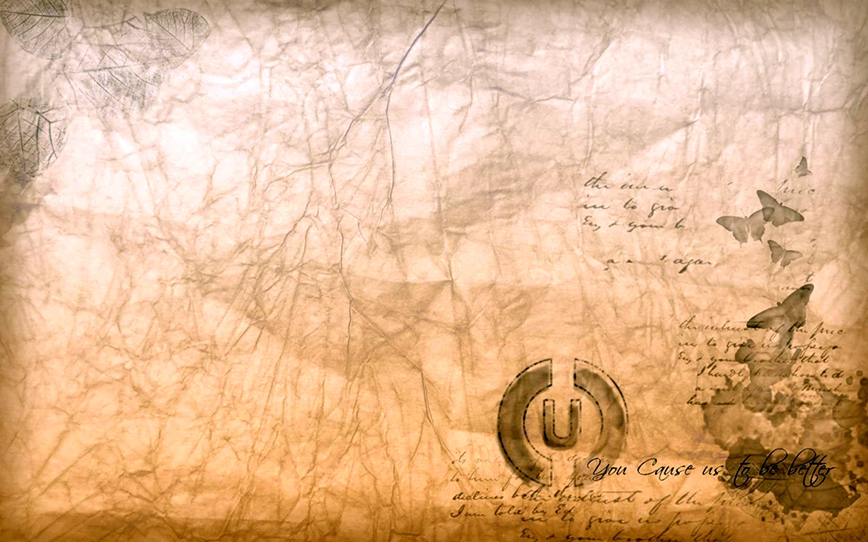
Министерство образования и науки Республики Бурятия
Муниципальное образование «Кяхтинский район»
МБОУ «Кяхтинская СОШ №1»
Школьный историко – краеведческий комплекс «Наследие»
«ИСТОРИЯ ОДНОГО ЭКСПОНАТА»
Шонин Захар
9А класс
Кяхта, 2025г.

Slide 2
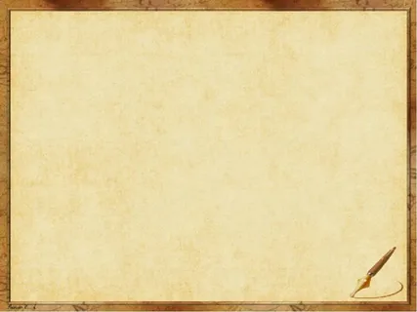
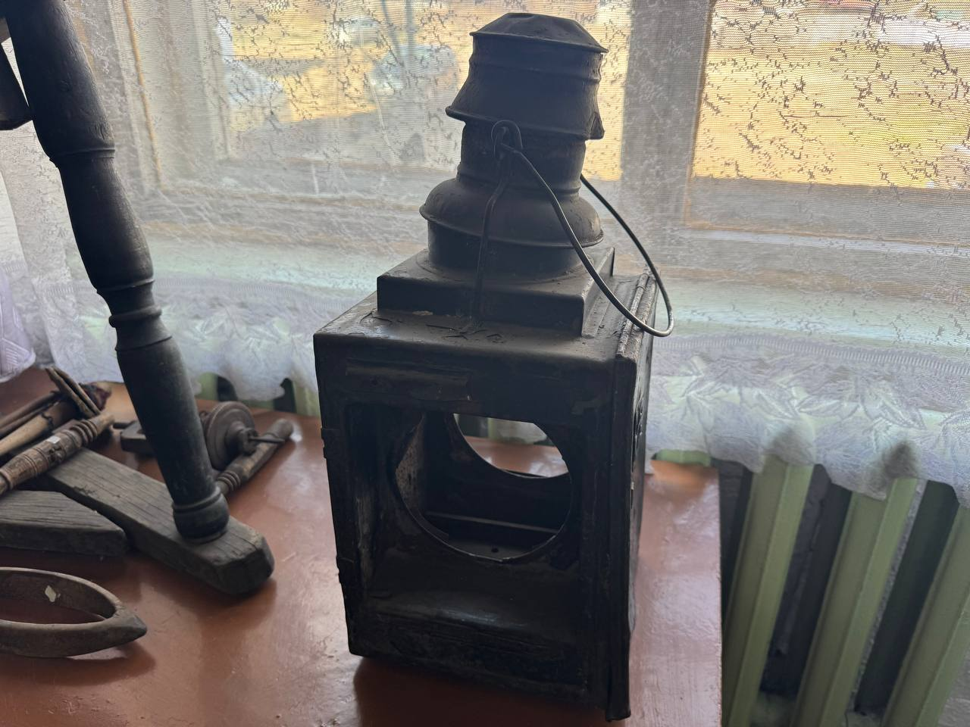
Фонарь обходчика железнодорожный

Slide 3
Паспорт экспоната
Наименование. Фонарь обходчика железнодорожный
Место. Республика Бурятия, г. Кяхта
Датировка. Середина 1930-х – конец 1950-х годов
Материал, техника. Металл, стекло, сборка.
Место создания – Н. Сергеевский завод
Размеры. 37х13 см. Количество - 1
Сохранность. Удовлетворительная, имеются вмятины на корпусе, стекла разбиты
Источник и способ поступления. Передан в музей жителем железнодорожного посёлка Наушки Суровцевым Николаем Ивановичем.

Slide 4

Описание экспоната
Вечной четырехгранный железнодорожный фонарь, произведённый во временном промежутке с середины 1930-х до конца 1950 годов. Экспонат является оригинальным осветительным прибором и использовался по назначению на путях сообщения, в железнодорожных вагонах и в так называемых вагонах-теплушках: бывших товарных вагонах, утеплённых и переоборудованных для перевозки пассажиров.
Фонарь выполнен в металлическом стальном корпусе со встроенными стёклами. В качестве источника света в нём использовалась парафиновая свеча, за которой встроен металлический отражатель для рассеивания света и увеличения площади освещения. В передней части фонаря имеется откидная дверца, необходимая для замены свечи. Данные фонари очень просты в использовании и даже сегодня не полностью утратили свою актуальность.

Slide 5
Легенда
Вероятно, этот фонарь был свидетелем создания и развития железнодорожной ветки Верхнеудинск (Улан-Удэ)-Наушки. Изыскательные работы на этом участке были выполнены 1927-1928 и 1934 годах. В 1935 году начались подготовительные работы для строительства железной дороги Верхнеудинск-Кяхта. В 1936 году были проведены окончательные изыскания, и велась работа по составлению проекта. Проектирование железнодорожной линии Верхнеудинск (Улан-Удэ)-Наушки поручили Мостранспроект. Выполнение всех видов работ по строительству линии Улан-Удэ-Наушки решением правительства СССР было возложено на ГУЛАГ НКВД, возведение больших мостов через реку Селенгу было поручено Мостотресту НКПС.
Строительные работы начались в 1937 году, а в июне 1940-го линия Улан-Удэ-Наушки длиной 247 км. сдана в постоянную эксплуатацию.

Slide 6
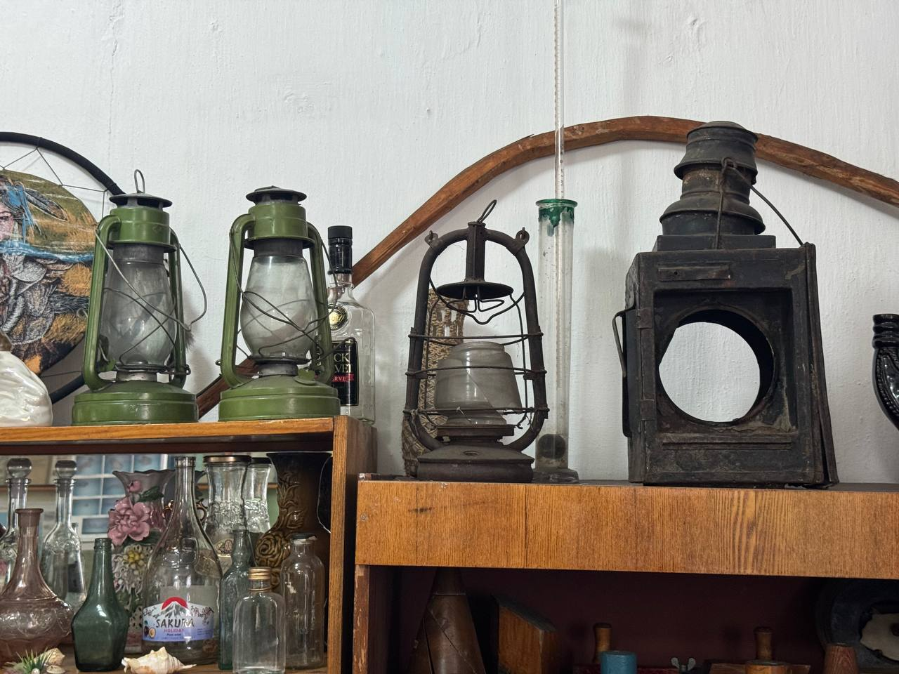
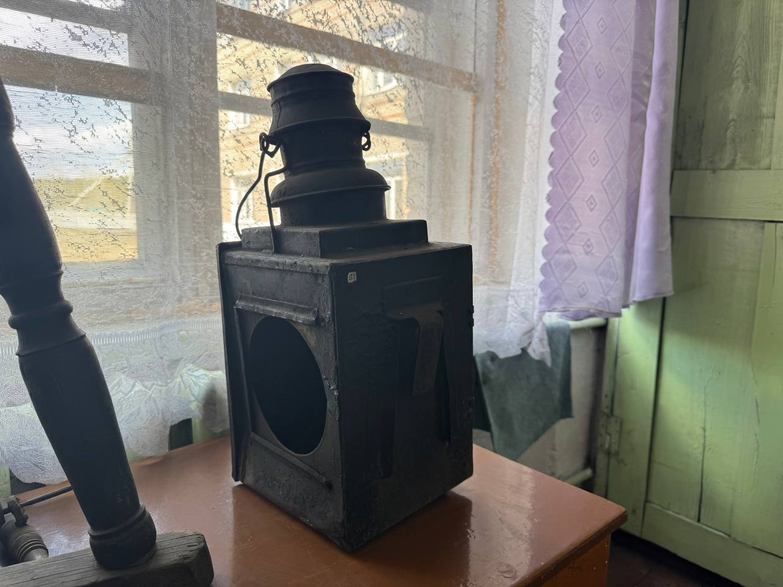
Фонарь обходчика железнодорожный
Библиография. Хобта А. Как строилась железная дорога на Монголию. – газета «Гудок» № 16, 2014

